Slide 1

Penerapan Algoritma Anonimisasi Data Pada Lingkungan Big Data
Review Skripsi 1
Universitas Katolik Parahyangan
Stephen Jordan 2016730018

Slide 2
Latar belakang
Masalah perlindungan data:
Data yang ingin dipublikasi masih mengandung informasi yang bersifat sensitif.
Metode enkripsi tidak dapat melindungi serangan keterhubungan data (linkage attack).
Masalah pengolahan data:
Data yang diolah mencapai ukuran yang sangat besar (big data) .
Pemodelan data mining pada lingkungan big data komputasinya lambat.

Slide 3
Tujuan
Solusi perlindungan data :
Menjamin perlindungan data pada informasi sensitif sebelum data dipublikasi.
Menggunakan metode anonimisasi data dengan k-anonymity dan algoritma Greedy k-member clustering.
Solusi pengolahan data:
Komputasi big data = Spark.
Pemodelan data mining = Spark MLlib.

Slide 4
OUTLINE
Big Data
Data Mining
K-Anonymity
Greedy K-Member Clustering
Spark
Spark MLlib

Slide 5
Big Data
Definisi
Himpunan data yang besar dan kompleks
Karakteristik Big Data 5V:
Volume: jumlah data sangat banyak
Velocity: pertumbuhan data sangat cepat
Variety: variasi data bermacam-macam
Veracity: kualitas data yang disimpan
Value: relevansi data dengan kebutuhan

Slide 6
Data mining
Definisi:
Proses menemukan pola dari sekumpulan data.
Hasil prediksinya adalah pengetahuan baru.
Menggunakan pemodelan tertentu.
Pemodelan data mining:
Klasifikasi
memprediksi nilai label/kelas
berdasarkan data-data baru yang diberikan
Clustering
menentukan kelompok data
berdasarkan data-data yang sudah ada sebelumnya.

Slide 7

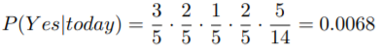

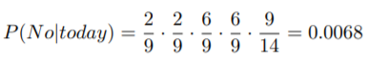
Naive bayes
Secara garis besar, tahapan Naive Bayes adalah:
Mencari probabilitas tertinggi dari nilai label yang mungkin Contoh: today = (sunny, hot, normal, noWind)

Slide 8
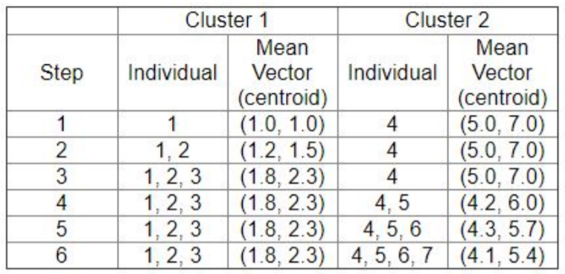
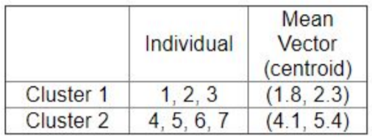
K-mEANS
Secara garis besar, tahapan K-Means adalah:
Menentukan hasil kelompok akhir berdasarkan eksperimen yang telah dilakukan. Contoh:
Mengelompokan data ke centroid terdekat menggunakan Euclidean Distance. Contoh:

Slide 9
K-Anonymity
Hal-hal penting terkait k-anonymity:
Pemodelan anonimisasi data yang bertujuan agar sebuah data tidak dapat dibedakan dengan k-1 data lainnya.
Beberapa atribut yang dipakai pada model ini yaitu: identifier, quasi-identifier, dan sensitive attribute.
Jenis metode anonimisasi yang digunakan yaitu generalisasi (contoh: Age = < 40) dan supresi (contoh: ZIP = {445**}).
Algoritma Greedy k-member clustering membantu melakukan pengelompokan data sebelum data dianonimisasi

Slide 10
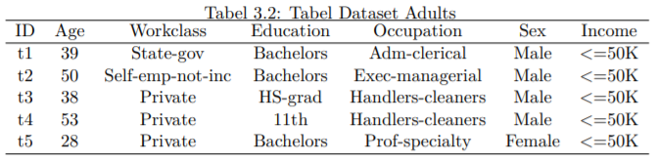
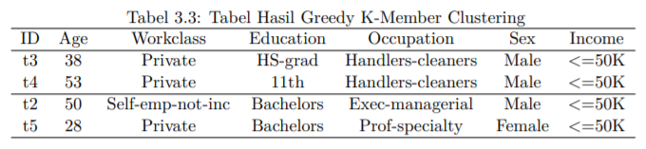
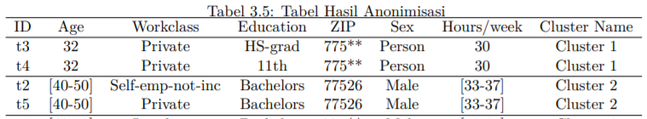
K-Anonymity (2)

Slide 11
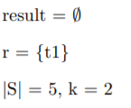
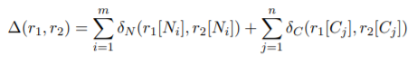
GREEDY K-MEMBER CLUSTERING
Tahapan pada Greedy k-member clustering:
Melakukan inisialisasi masing-masing variabel.
Mencari anggota kelompok data pertama dengan perbedaan distance antar rekord tertinggi berdasarkan rumus berikut:
distance numerikal
distance kategorikal

Slide 12
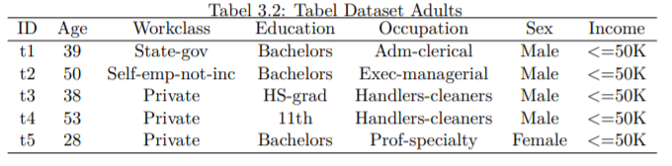
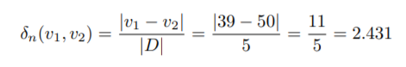
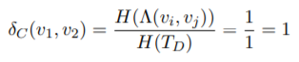
GREEDY K-MEMBER CLUSTERING (2)
Tahapan pada Greedy k-member clustering (2):
Diberikan contoh dataset seperti berikut:
Menghitung distance numerikal dan kategorikal Distance numerikal Distance kategorikal

Slide 13
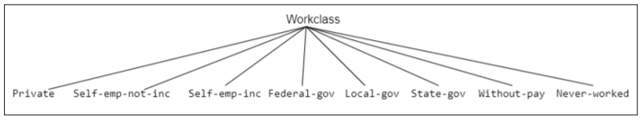
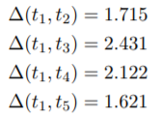
GREEDY K-MEMBER CLUSTERING (3)
Tahapan pada Greedy k-member clustering (3):
Digunakan taxonomy tree (workclass) sebagai berikut:
Mencari perbedaan distance antar rekord yang paling besar Distance antar rekord terbesar adalah “t3”, sehingga t3 menjadi anggota pertama pada kelompok data yang baru.

Slide 14
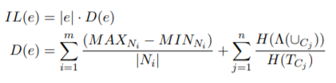
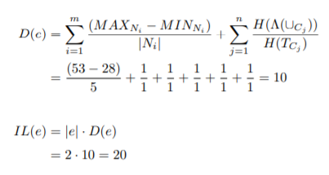
GREEDY K-MEMBER CLUSTERING (4)
Tahapan pada Greedy k-member clustering (4):
Mencari anggota kelompok data selanjutnya yang memiliki nilai Information Loss (IL) terendah berdasarkan rumus berikut:
Diketahui MAX_{Age}= 53, MIN_{Age}= 28, N_{Age}= 5, H(Λ(∪_{Cj} ))= 1, H(T_{Cj}) = 1, jumlah cluster (e) = 5 maka hasilnya :
Information Loss numerikal
Information Loss kategorikal

Slide 15
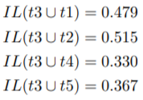
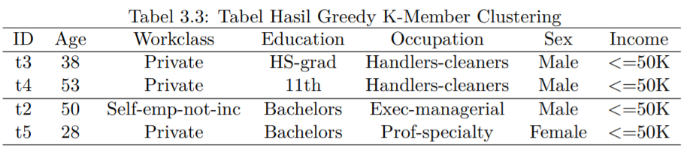
GREEDY K-MEMBER CLUSTERING (5)
Tahapan pada Greedy k-member clustering (5):
Information Loss terendah dimiliki oleh “t3, t4”, sehingga “t3,t4” dikelompokan pada kelompok data yang sama.
Hasil pengelompokannya adalah sebagai berikut:

Slide 16
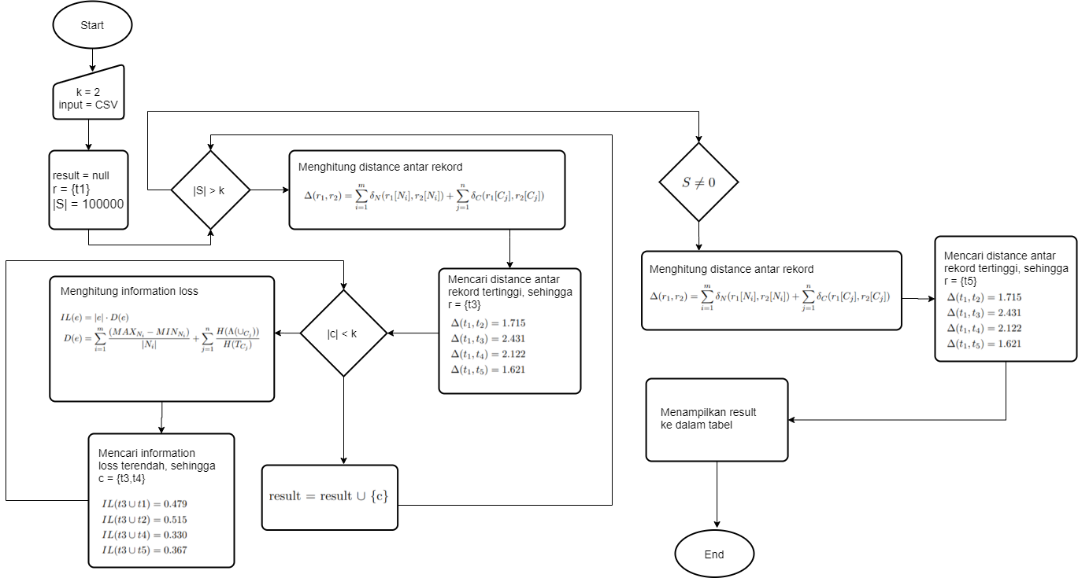
GREEDY K-MEMBER CLUSTERING (6)
membuat kelompok data
mengelompokan sisa data pada kelompok data yang sudah ada
1
3
10
2
4
12
11
7
6
5
13
mengelompokan data agar jumlahnya tidak lebih dari nilai (k)
8
9

Slide 17




spark
Definisi
Framework komputasi big data
Komputasi yang cepat
Penyimpanan pada memori.
Hal-hal penting pada Spark:
Spark tersedia untuk bahasa Java, Scala, dan Python.
Spark membagi data menjadi beberapa partisi RDD.
Komponen Spark: Spark Core, Spark SQL, dan Spark MLlib.

Slide 18
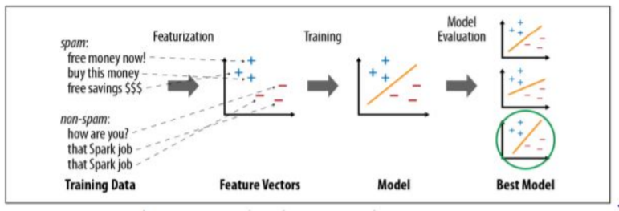
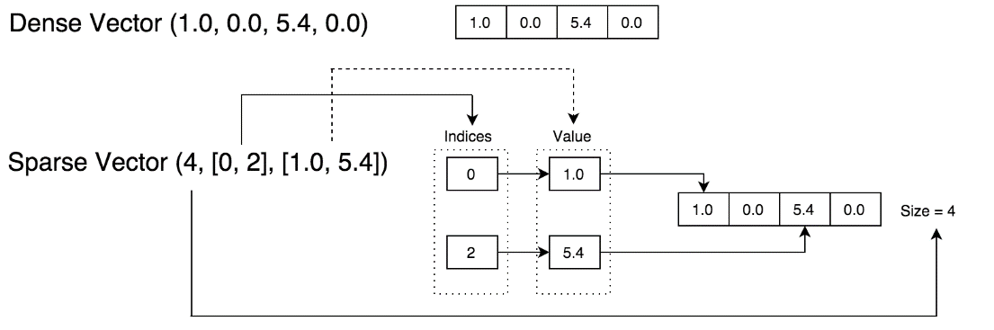
Spark MLLIB
Komponen Spark yang berfokus pada pemodelan data mining dengan konsep machine learning
Vektor, terdiri dari 2 jenis:
Vektor Dense: vektor yang menyimpan setiap nilai atribut dataset
Vektor Sparse: vektor yang menyimpan nilai atribut yang bukan nol

Slide 19
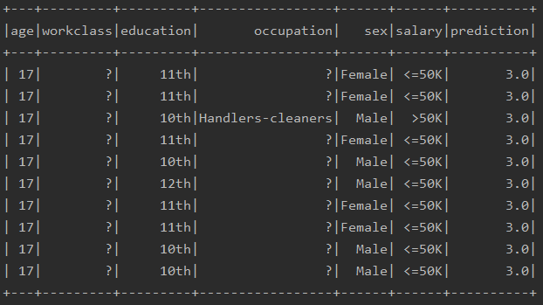
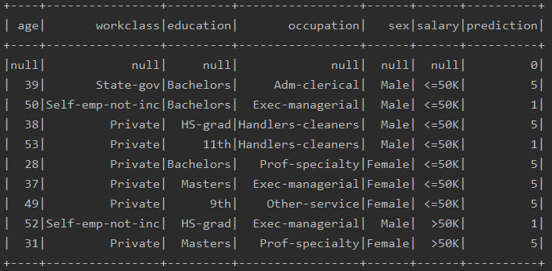
Spark MLLIB (2)
Naive Bayes:
Mengembalikan nilai label sebuah atribut yang sudah dikonversi ke nilai numerik
K-Means:
Mengembalikan nama kelompok cluster dalam bentuk nilai numerik

Slide 20
Sekian dan terima kasih

